Slide 1
А.С. Пушкин. «Евгений Онегин»
Литература · 9 класс · По учебнику Коровиной В.Я.
1

Slide 2
Актуализация знаний
Из критики В.Г. Белинского
Из воспоминаний современников Пушкина
«Евгений Онегин» — энциклопедия русской жизни. Это произведение содержит полную картину общества начала XIX века с его нравами, привычками и образом мысли.
Молодые люди высшего света часто казались равнодушными, томившимися скукой и презирающими общество. Такой тип молодого человека был часто встречаем в Петербурге 1820-х годов.
❓ Почему образ Евгения Онегина был так узнаваем и актуален для читателей пушкинской эпохи?
2

Slide 3
Проблемный вопрос урока
Какова роль романа «Евгений Онегин» в развитии русской литературы и как он отражает духовный кризис молодого поколения?
Почему личная трагедия главного героя становится трагедией всего поколения?
3

Slide 4
Исторические предпосылки создания романа
Эпоха послевоенного разочарования после войны 1812 года среди дворянской молодёжи.
Влияние европейского романтизма и байронизма на русскую интеллигенцию.
Политический кризис после восстания декабристов в 1825 году.
Скука и духовная пустота в жизни аристократии петербургского общества.
Конфликт личных чувств и общественных норм в дворянской среде.
4

Slide 5
История создания и публикации романа
1823 год — Пушкин начинает работу над романом «Евгений Онегин» в Кишинёве.
1825 год — завершена 1-я глава; одна за другой публикуются главы в журналах.
1833 год — выпущено полное издание романа из 8 глав.
Жанр — роман в стихах, непривычный для русской литературы того времени.
Повествование ведётся четырёхстопным ямбом с особой строфой (онегинская строфа).
5

Slide 6
Хронология работы Пушкина над романом
1823
Начало работы над «Евгением Онегиным» в Кишинёве во время ссылки.
1825
Завершена первая глава. Пушкин прерывает работу, затем возвращается к ней.
1825
Восстание декабристов. События оказывают влияние на содержание романа.
1828
Опубликована глава 1-я (отрывок) в журнале «Мнемозина».
1829–1832
Постепенная публикация глав в различных журналах и альманахах.
1833
Полное издание романа из 8 глав в издательстве литографированием.
6

Slide 7
Композиция и сюжет романа
Действие разворачивается в начале 1820-х годов в Петербурге и деревне Татьяны.
Главные персонажи: Евгений Онегин, Татьяна Ларина, Владимир Ленский, Ольга Ларина.
Основная линия: приезд скучающего Онегина в провинцию и его отношения с местным обществом.
Центральный конфликт: письмо Татьяны, её открытое признание в любви и холодный отказ Онегина.
Финал: дуэль между Онегиным и Ленским; встреча Татьяны и Онегина спустя годы.
7

Slide 8
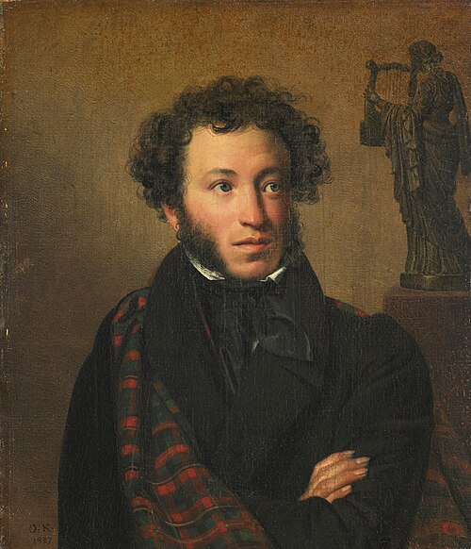
А.С. Пушкин — создатель романа
Александр Сергеевич Пушкин
1799–1837
Гениальный русский поэт и прозаик, основоположник современного русского языка. Создал роман «Евгений Онегин», в котором впервые воплотил образ «лишнего человека» — социально значимый тип, определивший развитие русской ли
8

Slide 9
Работа с историческим источником
Письмо Татьяны Онегину (глава 3, письмо Татьяны)
«Я к вам пишу – чего же боле? Что я могу ещё сказать? Теперь, я знаю, в вашей воле Мою судьбу мне совершать. Но вы, к моей несчастной доле Хоть каплю жалости явить; Вы не посмеете презреть Мольбу усердную, мою…» — Татьяна в своём письме откровенно признаётся в любви Онегину, нарушив все нормы светского этикета.
1. Какое нарушение общественных норм совершает Татьяна, написав письмо Онегину первой?
2. Как это письмо характеризует внутренний мир Татьяны и показывает её несовместимость со светским обществом?
9

Slide 10
Характеристика главных персонажей
Евгений Онегин — 26-летний петербургский аристократ, охваченный байронической скукой и разочарованием.
Татьяна Ларина — девушка провинциального дворянства, романтичная и чувствительная, воспитанная на французских романах.
Владимир Ленский — молодой романтический поэт, верящий в любовь, дружбу и идеальные чувства.
Ольга Ларина — лёгкая, весёлая сестра Татьяны, олицетворение светской пустоты и поверхностности.
Автор-повествователь — вмешивается в действие, комментирует события, делится собственными воспоминаниями.
10

Slide 11
Значение и литературное влияние романа
Роман в стихах стал новым жанром русской литературы, повлиявшим на последующие поколения писателей.
Создан типический образ «лишнего человека» — молодого дворянина, не нашедшего применения своим способностям.
«Евгений Онегин» стал энциклопедией русской жизни: культура, мода, традиции, язык эпохи.
Роман открыл путь для психологического романа в русской литературе (Лермонтов, Тургенев, Толстой).
Евгений Онегин вошёл в сознание читателей как символ поколения 1820–1830-х годов.
11

Slide 12
Сравнение: Ожидания и реальность в романе
Ожидания персонажей
Реальность по ходу романа
Татьяна верит в вечную любовь и идеальное чувство
Ленский надеется на взаимность своей любви к Ольге
Онегин скучает и ищет впечатлений в провинции
Онегин отвергает Татьяну; она выходит за другого
Ольга забывает Ленского; Ленский погибает на дуэли
Онегин осознаёт свою ошибку, когда поздно; встреча бесплодна
12

Slide 13
Итоги урока
«Евгений Онегин» — выдающееся произведение, отразившее духовный кризис дворянского поколения 1820–1830-х годов.
Роман в стихах впервые воплотил типический образ «лишнего человека» — культурного, способного, но разочарованного в жизни.
Пушкин создал роман-энциклопедию, охватывающую все аспекты жизни русского общества своего времени.
Произведение оказало огромное влияние на развитие русской литературы и стало источником вдохновения для писателей XIX века.
✓ «Евгений Онегин» — это роман о духовной катастрофе молодого поколения, погруженного в романтическое разочарование. Личная трагедия Онегина, Татьяны и Ленского отражает общую трагедию целого поколения дворян, оставленных историей без идеалов и жизненной цели.
13

Slide 14
Проверь себя
1. В каком году Пушкин начал работу над «Евгением Онегиным» и где?
2. Что означает понятие «онегинская строфа» и почему Пушкин выбрал именно стихотворную форму?
3. Почему Татьяна пишет письмо Онегину и каковы последствия этого поступка?
4. Как образ Евгения Онегина повлиял на развитие русской литературы и культуры?
5. Какую роль играет автор-повествователь в романе и как его мнение влияет на восприятие событий?
14

